Slide 1


Slide 2
Preduvjeti za početnu kvalifikaciju
Uvjet za upis je određena životna dob potrebna za ostvarenje prava na upravljanje pojedinom kategorijom vozila, zdravstvena sposobnost za obavljanje poslova vozača.
Za teret:
od 18. godine života: C1 ,C i CE
Za putnike:
od 21. godine života: D1 , D ,D+E

Slide 3
Potrebni dokumenti:
osobna iskaznica ili drugi odgovarajući osobni dokument (za državljane RH)
dozvola boravka u Republici Hrvatskoj u trajanju od najmanje 6 mjeseci – prijavljeno uobičajeno boravište (za državljane drugih država članica)
dozvola za rad u Republici Hrvatskoj (za državljane trećih zemalja)
vozačka dozvola (kandidat mora biti položenu određenu kategoriju do početka obuke samostalne vožnje, a ne kod upisa !)
Po završenom osposobljavanju i nakon polaganja teorijskog i praktičnog dijela ispita kandidatima se izdaje SSO o stečenoj početnoj kvalifikaciji za prijevoz tereta i/ili putnika.

Slide 4
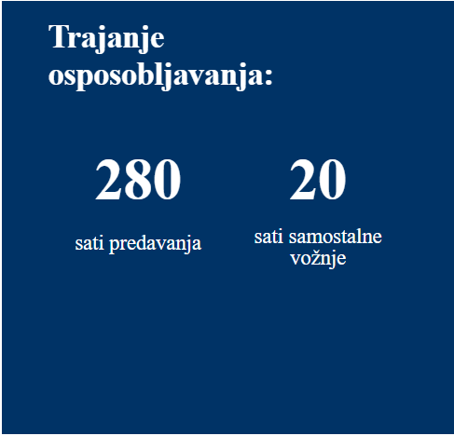

Slide 5
POČETNE KVALIFIKACIJE ZA VOZAČA
ZA PRIJEVOZ TERETA-sati po predmetima
USAVRŠAVANJE RACIONALNE VOŽNJE | PRIMJENA PROPISA | ZDRAVLJE SIGURNOST NA CESTI ZAŠTITA OKOLIŠA | SAMOSTALNA VOŽNJA
54 | 62 | 164 | 20
USAVRŠAVANJE RACIONALNE VOŽNJE
PRIMJENA
PROPISA
ZDRAVLJE,
SIGURNOST NA CESTI
SAMOSTALNA VOŽNJA

Slide 6


Slide 7
Preduvjeti za kvalifikaciju
Uvjet za upis je određena životna dob potrebna za ostvarenje prava na upravljanje pojedinom kategorijom vozila, zdravstvena sposobnost za obavljanje poslova vozača.
Za teret:
od 18. godine života: C1 i C1E
od 21. godine života: C i CE
Za putnike:
od 21. godine života: D1 i D1E te vozila D i DE kojima se obavlja javni linijski ili posebni linijski prijevoz putnika na relacijama do 50 km
od 23. godine života: D i DE

Slide 8
Potrebni dokumenti:
osobna iskaznica ili drugi odgovarajući osobni dokument (za državljane RH)
dozvola boravka u Republici Hrvatskoj u trajanju od najmanje 6 mjeseci – prijavljeno uobičajeno boravište (za državljane drugih država članica)
dozvola za rad u Republici Hrvatskoj (za državljane trećih zemalja)
vozačka dozvola (kandidat mora biti položenu određenu kategoriju do početka obuke samostalne vožnje, a ne kod upisa !)
Po završenom osposobljavanju i nakon polaganja teorijskog i praktičnog dijela ispita kandidatima se izdaje SSO o stečenoj ubrzanoj početnoj kvalifikaciji za prijevoz tereta i/ili putnika.

Slide 9
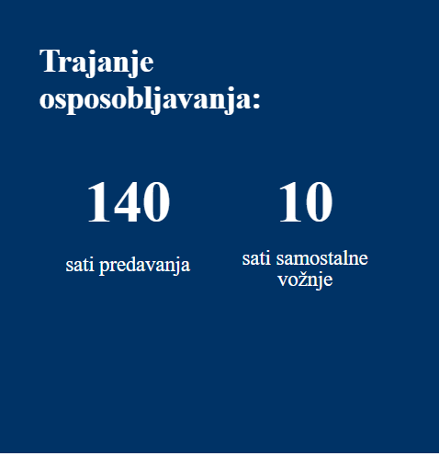

Slide 10
UBRZANE POČETNE KVALIFIKACIJE ZA VOZAČA
ZA PRIJEVOZ TERETA-sati po predmetima
USAVRŠAVANJE RACIONALNE VOŽNJE | PRIMJENA PROPISA | ZDRAVLJE SIGURNOST NA CESTI ZAŠTITA OKOLIŠA | SAMOSTALNA VOŽNJA
36 | 40 | 64 | 10
USAVRŠAVANJE RACIONALNE VOŽNJE
PRIMJENA
PROPISA
ZDRAVLJE,
SIGURNOST NA CESTI
SAMOSTALNA VOŽNJA

Slide 11
KOD 95
Periodička izobrazba vozača
Periodična izobrazba vozača sastoji se od obuke kojom se osobama koje imaju svjedodžbu o srednjoj stručnoj spremi za Vozača motornog vozila ili svjedodžbu o stručnoj osposobljenosti o početnim kvalifikacijama ili vozačima koji su oslobođeni obveze stjecanja početne kvalifikacije osigurava dopuna znanja potrebnih za njihov rad, posebno glede sigurnosti u cestovnom prometu i racionalizacije potrošnje goriva.
Po završetku obuke vozačima se izdaje Potvrda o provedenoj periodičnoj izobrazbi vozača.

Slide 12
Periodičnu izobrazbu moraju proći:
a) vozači koji posjeduju svjedodžbu o stručnoj osposobljenosti o početnim kvalifikacijama svakih pet godina nakon izdavanja svjedodžbe o stručnoj osposobljenosti o početnim kvalifikacijama,
b) vozači koji posjeduju kategorije D1, D1E, D ili DE do 10.09.2008. i koji posjeduju kategorije C1, C1E, C ili CE do 10.09.2009.
c) vozači koji posjeduju svjedodžbu o stečenoj srednjoj stručnoj spremi u zanimanju vozač, izdanu do 1. srpnja 2013. godine, u roku pet godina od dana izdavanja svjedodžbe.

Slide 13
Predavanje traje 35 nastavnih sati, a dijeli se na prijevoz tereta i prijevoz putnika. Mora se ponavljati svakih 5 godina. Mogu pristupiti samo oni koji su položili C i CE kategoriju do 10. rujna 2009., a D kategoriju do 10. rujna 2008. godine. Svi koji su nakon spomenutih datuma položili C,CE i D kategoriju moraju pristupiti periodičkoj izobrazbi posjedovati svjedodžbu vozača motornog vozila ili početne kvalifikacije. Nakon odslušane periodičke izobrazbe dobivate Potvrdu sa kojom u nadležnoj policijskoj upravi izrađujete novu vozačku dozvolu s upisanim KOD 95, pored kategorije.

Slide 14
PERIODIČKA OBUKA VOZAČA KOD 95 sati po predmetima
USAVRŠAVANJE RACIONALNE VOŽNJE | PRIMJENA PROPISA | ZDRAVLJE SIGURNOST NA CESTI ZAŠTITA OKOLIŠA | UKUPNO
10 | 13 | 12 | 35
USAVRŠAVANJE RACIONALNE VOŽNJE
PRIMJENA
PROPISA
ZDRAVLJE,
SIGURNOST NA CESTI
SAMOSTALNA VOŽNJA

